Slide 1
物理資聊

Slide 2
目錄
研究動機
產品構思
產品概述
競爭者分析
商業模式

Slide 3
研究動機
專題背景: 科技發展 、久坐、高齡化、肥胖率提升
健康問題: 駝背、腰酸背痛、關節痛
全球: 5.28億人患有骨關節炎，未來患病人將持續增加
台灣: 論文指出，未來復健門診的需求量有顯著上升

Slide 4
產品構思
關節問題並不會在一夕之間就造成
定期檢測來預防才是重點 → 關節活動度
物理治療師的建議:
以「關節活動度」檢測關節、體態是否正常
提供相關的保健知識、建議

Slide 5
產品構思
當這個產品的構思，是否符合使用者的需求?
問卷調查

Slide 6
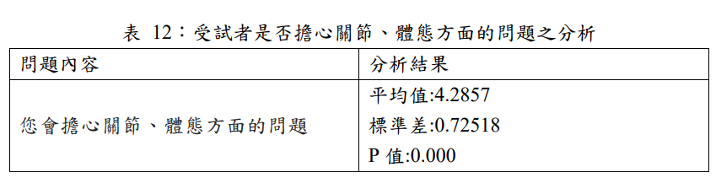
產品構思
會不會擔心關節問題?

Slide 7
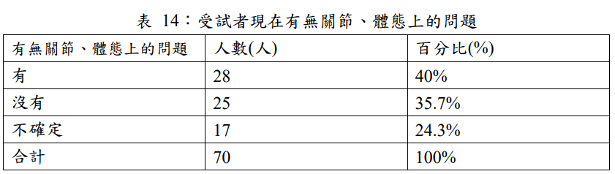
產品構思

Slide 8
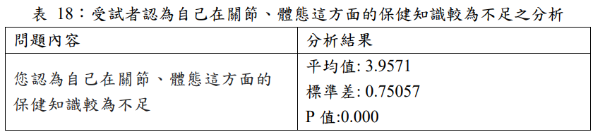

Slide 9
使用者的需求
需求:
及時發現問題
保健知識

Slide 10
產品概述
物理資聊:
關節檢測
聊天諮詢
居家運動

Slide 11
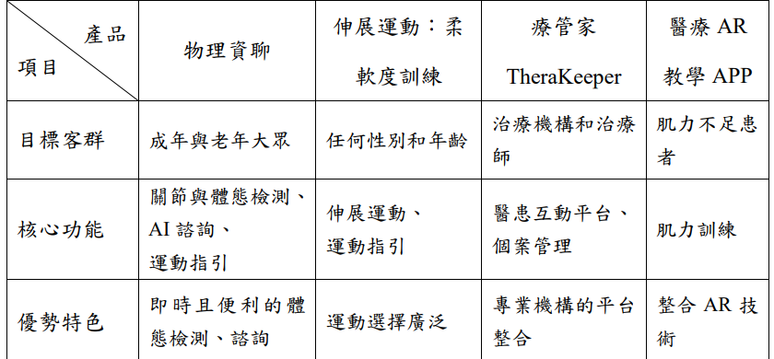
競爭者分析(不要物理資療、不要目標客群、加缺點)
Google Play商店
(要講他們的優勢)
伸展運動：柔軟度訓練
療管家 TheraKeeper
醫療 AR 教學 APP

Slide 12
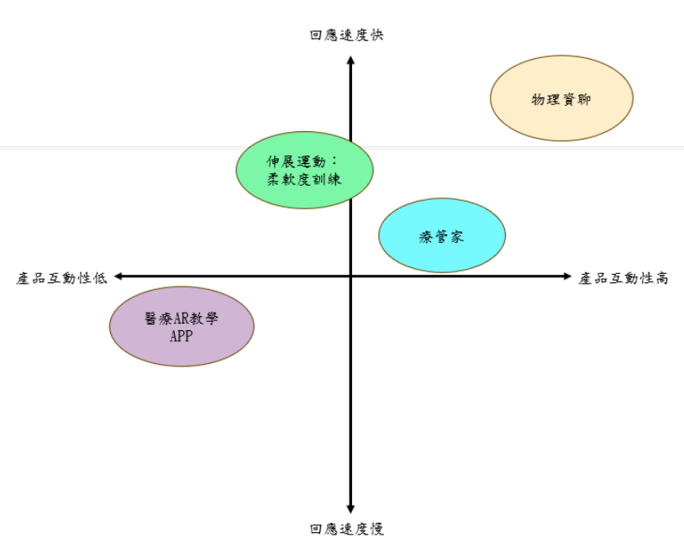
重畫，字大一點

Slide 13
商業模式

Slide 14
目標客群
擁有安卓手機且具有復健需求之成年、老年使用者
有復健需求的成年與老年
安卓手機的占比
手機上網率
5,122,108 人

Slide 15
成本結構 (圓餅圖)
人事成本
行銷成本
技術和系統維護成本
總成本89,772,194

Slide 16
收益流(免費|訂閱比較圖)
Premium訂閱費用 : 每月60元
總收益
會訂閱的人數比預估: 4%
使用人數*預計會訂閱的人數比例*每月訂閱費*12個月= 5,122,108*4%*60*12=147,516,710 (元)
預估淨收益: 總收益-總成本，約5700萬，毛利率約39%，客戶終身價值約

Slide 17
end

